Slide 1
Управление образования, спорта и физической культуры администрации города Орла
Муниципальное бюджетное общеобразовательное учреждение –
средняя общеобразовательная школа №11 имени Г.М. Пясецкого г. Орла
ОСНОВНЫЕ ПОДХОДЫ К РАЗРАБОТКЕ ЗАДАНИЙ
ПО ФОРМИРОВАНИЮ И ОЦЕНКЕ ЕСТЕСТВЕННОНАУЧНОЙ ГРАМОТНОСТИ ОБУЧАЮЩИХСЯ
Учитель биологии: Лаврова Татьяна Николаевна
Учитель химии: Суханова Елена Сергеевна

Slide 2
В 2015 году участие в PISA принимали 70 стран.
Россия занимает:
4-е место по финансовой грамотности,
23-е по математической грамотности,
26-е место по читательской грамотности,
32 место по естественнонаучной грамотности.

Slide 7
Пример описания модели заданий
Характеристика модели | Описание характеристик
Содержательные характеристики
Проверяемая компетентность | Понимание особенностей естественнонаучного исследования
Проверяемое познавательное действие | Различать вопросы, которые возможно исследовать методами естественных наук
Контекст — описание ситуации | Техника и технологии в быту, сохранение здоровья человека
Контекст — «локализация» ситуации | Личностная
Области содержания — знание содержательных элементов | Принципы действия технических устройств. Вопросы анатомии
Области содержания — знание процедур | Методы научного познания. Гипотеза
Форма представления информации в тексте задания | Текст, фото
Уровень сложности задания | Средний уровень
Форма задания | Множественный выбор

Slide 8
Характеристика модели | Описание характеристик
Требования к тексту задания
Описание содержания текста задания | Предлагается ситуация, в которой существует выбор для проведения как различных естественнонаучных исследований, так и проблем, которые можно решить другими методами (ссылка на законы, правила, особенности взаимодействия с другими людьми и т.д.)
Описание вопроса задания (действий обучающегося по выполнению задания) | Необходимо выбрать все вопросы, которые могут быть исследованы при помощи естественнонаучных методов
Описание способа конструирования дистракторов для заданий с закрытым ответом | Предлагается три верных ответа, которые представляют собой гипотезы естественнонаучных исследований. Два дистрактора содержат вопросы, относящиеся к социальному взаимодействию или области гуманитарных наук

Slide 9
Характеристика модели | Описание характеристик
Требования к системе оценивания задания
Способ проверки задания | Сверка с эталоном
Максимальный балл | 2 балла
Описание полного верного ответа | 3 верных элемента ответа
Описание подходов к формированию критериев оценивания | 2 балла — выбраны все три верных элемента ответа; 1 балл — выбраны только два верных элемента ответа и другие элементы не выбраны. 0 баллов — другие ответы или ответ отсутствуют

Slide 10
Модель, проверяющая умение понимать особенности естественнонаучного исследования
Пример 1
Двое друзей собираются участвовать в соревнованиях квадрокоптеров, в которых оцениваются как скорость, так и манёвренность дронов.
Ребята настроены на победу и сформулировали проблемы, которые необходимо решить до соревнований. На какие из указанных ниже вопросов ребята смогут ответить, используя естественнонаучные методы исследования? Выберите все верные ответы.
1. В какой цвет покрасить корпус квадрокоптера для того, чтобы он понравился жюри?
2. Какова должна быть ёмкость аккумуляторной батареи квадрокоптера для пролета всей дистанции гонок?
3. Можно ли увеличить размеры пропеллеров, если изменить мощность электродвигателя?
4. Могут ли школьники участвовать в гонках Всероссийской лиги дрон-рейсинга?
5. Можно ли использовать видеоаппаратуру, дающую задержку изображения до 20 миллисекунд, если предполагается разгонять квадрокоптер до 100 км/ч?

Slide 11
Модель, проверяющая умение создавать объяснение, указав несколько причинно-следственных связей

Slide 12
Модель, проверяющая умение приводить примеры возможного применения естественнонаучного знания для общества
Плащ-невидимка
Учёные изобрели плащ-невидимку, использовав известное природное явление — мираж. Мираж в природе появляется при резких скачках температуры и изменении плотности воздуха над поверхностью Земли. Лучи света преломляются и попадают на сетчатку глаза, не отражаясь при этом от поверхности. Поэтому если в пустыне у человека перед глазами возникает образ озера, то это часто оказывается лишь отражением голубого неба, которое отразилось от горячей прослойки воздуха у раскалённого песка.

Slide 13
Миграция рыб
Многие виды рыб совершают регулярные миграции, которые обычно связаны с добычей пищи или размножением. Выяснение закономерностей миграций промысловых рыб очень важно для организации промысла.
Одним из способов изучения миграций служит мечение рыб, позволяющее учёным в процессе наблюдения установить пути, скорости движения рыб, скорость роста и т.д. Индивидуальные метки прикрепляют к жаберным крышкам, основанию спинного или хвостового плавников. Метки изготавливают из нержавеющего материала, они могут быть в форме пластинки, диска, гидростатического цилиндрика и т.д., на которые нанесены номера и другие исходные данные.
Большую помощь в изучении оказывают суда промыслового флота, которые перемещаются вместе с мигрирующими косяками, тем самым фиксируя пути миграции. Часто обращаются
к рыбакам-любителям, которых просят сообщать о месте вылова меченых рыб.
Какой из описанных в тексте способов даёт наиболее надёжные данные о путях миграции рыб?
Ответ поясните.
Модель, проверяющая умение оценивать способ, которые используются для обеспечения надёжности данных и достоверности объяснений

Slide 14
В таблице приведены данные по жирности молока, которое дают коровы разных пород. Жирность молока определяют с помощью цифрового лактометра, который настроен на измерение жирности в процентах. Абсолютная погрешность измерения лактометром составляет ±0,08%. Можно ли помощью данного прибора однозначно различить молоко коров Холмогорской породы от молока коров Ярославской породы? Ответ поясните.
Название породы КРС | Средний уровень жирности, %
Айрширская | 3,3-3,6
Голштинская | 3,5-3,8
Джерсейская | 4,5-6,0
Красная датская | 3,5-4,5
Красная степная | 3,2-3,8
Холмогорская | 3,6-3,9
Чёрно-пёстрая | 3,6-3,9
Ярославская | 4,0-6,0
Бестужевская | 3,5-4,0
Костромская | 3,3-4,2
Симментальская | 3,8-5,5
Сычёвская | 3,2-3,4
Швицкая | 3,7-3,9
Модель, проверяющая понимание точности прямых измерений

Slide 15
Модель, проверяющая умение оценивать достоверность научных аргументов и доказательства из различных источников

Slide 16
Опыт использования и составления заданий по формированию естественнонаучной грамотности на уроках химии

Slide 17
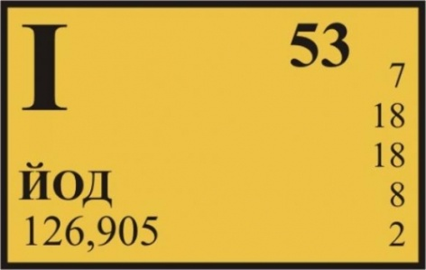
Пример задания по формированию естественнонаучной грамотности
Прочитайте тексты и выполните задания 1-7
Йод в организме человека.
Простое вещество йод при нормальных условиях — кристаллы чёрно-серого цвета с фиолетовым металлическим блеском, легко образует фиолетовые пары, обладающие резким запахом. Молекула вещества двухатомна (формула I2).
Йод является жизненно необходимым человеческому организму веществом. Биологическая роль йода в организме человека чрезвычайно важна. В организме здорового человека содержится от 25 до 35 мг йода, функции которого очень важны для нормализации многих процессов.
Большая часть данного элемента отвечает за обмен веществ, находясь в щитовидной железе. Данный элемент выполняет следующие функции: входит в основу гормонов щитовидной железы; благотворно воздействует на работу головного мозга и всей нервной системы; способствует укреплению иммунитета; предотвращает развитие атеросклероза; участвует в жировом и белковом обмене; влияет на процессы роста и развития организма; повышает потребление тканями организма кислорода.
Нехватка йода наблюдается у 20% населения планеты, проживающего вдали от моря. В большей части подобных регионов зафиксировано снижение показателя умственного развития людей. Это может быть от несбалансированного питания, при нарушении регуляции обменных процессов. Может оказывать влияние загрязнённость окружающей среды.

Slide 18
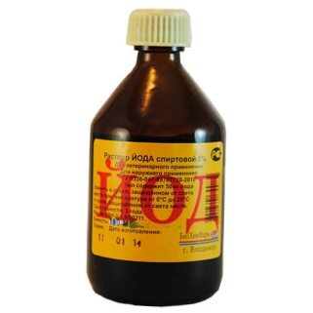
Как восполнить дефицит йода в организме
Для восполнения запасов йода необходимо как можно чаще употреблять морепродукты – креветки, устриц, крабы, морскую рыбу, морскую капусту, морские водоросли. В них содержится от 2500-200 мкг йода на 100г.
Включайте в рацион овощи: редьку, спаржу, морковь, помидоры, шпинат, картофель, ревень, горох, клубнику, капусту, бананы, грибы, яичный желток, лук. Содержится от 180- 30 мкг йода на 100г. Летом и осенью обогащайте свой стол ягодами, особенно черной смородиной и черным виноградом, черноплодной рябиной. Содержится меньше 20 мкг йода на 100г продукта.

Slide 19
Йод ядовит
Смертельная доза йода 3 г. Вызывает поражение почек и сердечнососудистой системы. При вдыхании паров йода появляется головная боль, кашель, насморк, может быть, отёк лёгких. При попадании на слизистую оболочку глаз появляется слезотечение, боль в глазах и покраснение. При попадании внутрь появляется общая слабость, головная боль, повышение температуры, рвота, понос, бурый налёт на языке, боли в сердце и учащение пульса. Через день появляется кровь в моче. Через 2 дня появляются почечная недостаточность и миокардит. Без лечения наступает летальный исход.

Slide 20
Разработка критериев ответов и рекомендации по оценке выполнения заданий
№ | Задание / ответ | Количество баллов
1 | Найдите в тексте «Йод в организме человека» три основные причины недостатка йода и перечислите их: 1-я причина ________________________________ 2-я причина ________________________________ 3-я причина________________________________ Ответ: 1-я причина Несбалансированное питание; 2-я причина Загрязнённость окружающей среды; 3-я причина Нарушение регуляции обменных процессов; | 2 балла при наличии 3-х элементов. 1 балл – при наличии 2-х элементов 0 баллов – при наличии одного элемента или неправильном ответе, или при отсутствии ответа

Slide 21
2 | Выбери утверждение, соответствующее содержанию текстов. 1) При вдыхании паров йода появляется боль в животе, коленях и спине. 2) Летом и осенью необходимо обогащать свой стол творогом, молоком, сметаной и любыми молочными продуктами. 3) В организме здорового человека содержится примерно 30 мг йода, функции которого важны для нормализации многих процессов. 4) При нормальных условиях йод это газ серого цвета, обладающего приятным запахом. Ответ: 3 | 1 балл – при выборе правильного ответа. 0 баллов – при выборе неправильного ответа или отсутствии ответа
3 | К вам на обеденный стол попали следующие продукты питания: черноплодная рябина, грибы, морская капуста. Расположи эти продукты в порядке увеличения содержания йода в мкг на 100г продукта. Первым запиши тот продукт, где содержится больше всего йода, а последним — тот в котором йода меньше всего. Ответ: ___________ →___________ → ________ Ответ: морская капуста → грибы → черноплодная рябина | 1 балла при наличии правильной последовательности.Во всех остальных случаях 0 баллов

Slide 22
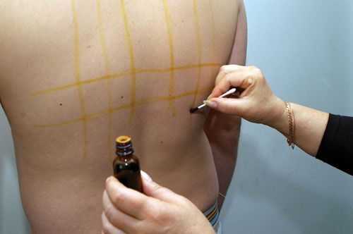
4 | Лекарственным средством от многих заболеваний, хотя применение ее разноплановое, является лечебная процедура с применением йода, она используется при простудных заболеваниях, снимает болевые синдромы при остеохондрозе, положительно влияет на кожу. Объясни, что изображено и означает на каждом из рисунков. Ответ: - _________________________________________ - _________________________________________ - _________________________________________ Ответ: картинка №1- пузырек с йодом;№2- ватная палочка смоченная йодом; №3- «йодная клеточка». | 2 балла при наличии 3-х элементов. 1 балл – при наличии 2-х элементов 0 баллов – при наличии одного элемента или неправильном ответе, или при отсутствии ответа

Slide 23
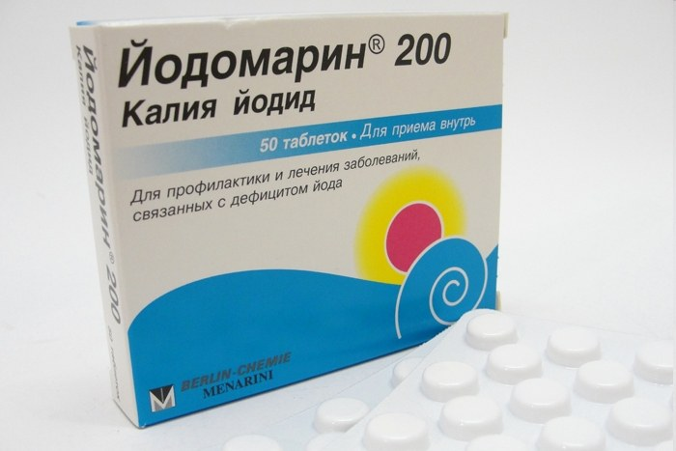
5 | Многие люди на нашей планете страдают заболеваниями из-за нехватки йода, которые приводят к серьезным последствиям. Известно, что йод является жизненно важным микроэлементом, необходимым для нормальной работы щитовидной железы в частности, и эндокринной системы – в целом. Объясни, что изображено на картинке и для чего это нужно. Ответ: лекарственный препарат – таблетки йодомарин нужный для профилактики и лечения заболеваний, связанных дефицитом йода и т.д. | 1 балл – при правильной формулировке ответа. 0 баллов – при неправильном ответе или отсутствии ответа

Slide 24
6 | В тексте «Йод ядовит» рассказывается о смертельных для человека дозах йода. Из приведённых ниже вопросов выбери тот, на кото­рый НЕЛЬЗЯ получить ответ, прочитав этот текст и рассмо­трев рисунок. Обведи номер выбранного вопроса. 1) Что будет при попадании йода на слизистую оболочку глаза? 2) Правда ли что смертельная доза йода для человека составляет 3 грамма? 3) Первые действия при попадании йода на слизистую оболочку глаза? 4) Если не лечиться наступит летальный исход? Ответ: 3 | 1 балл – при выборе правильного ответа. 0 баллов – при выборе неправильного ответа или отсутствии ответа
7 | Йод является жизненно необходимым человеческому организму веществом. Биологическая роль йода в организме человека чрезвычайно важна. Придумай и изобрази рекламу «продуктов содержащих йод», которая по­могла бы убедить людей употреблять их. Реклама должна состоять из плаката и 1—2 предложений текста. | 2 балла (1 балл за рисунок и 1 балл за слоган)

Slide 25
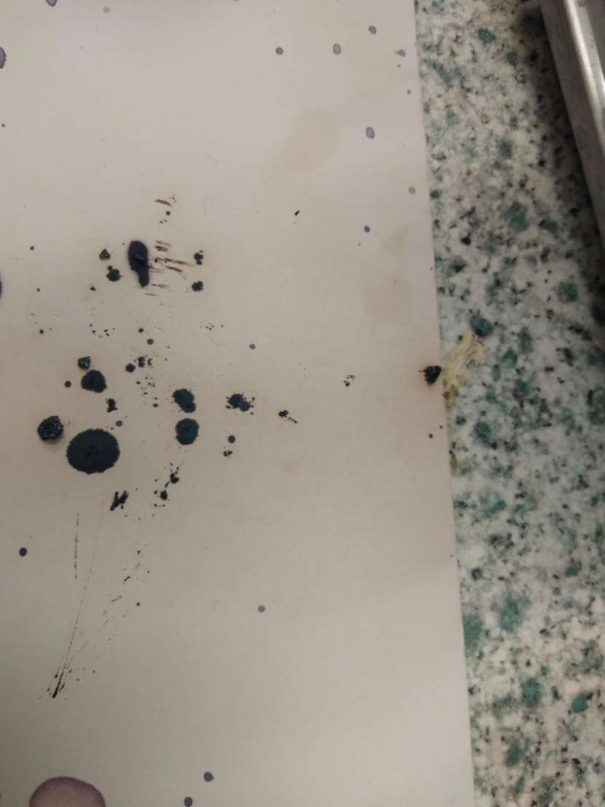
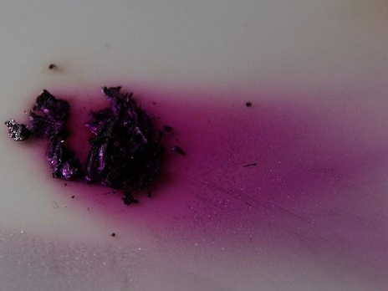

Slide 26
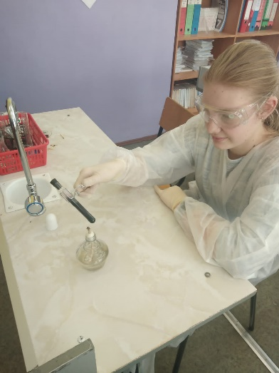
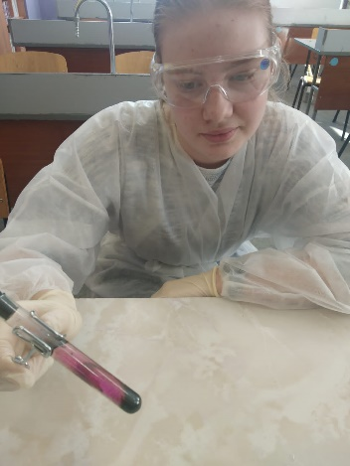

Slide 27
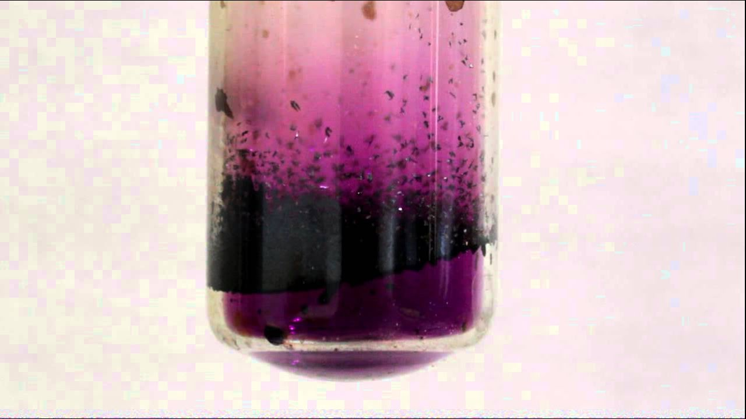
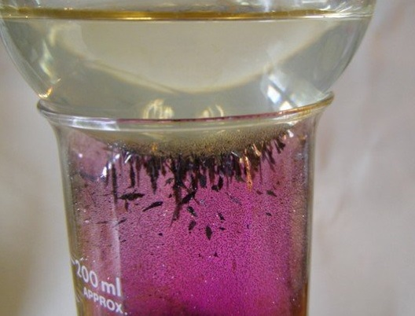

Slide 28
Спасибо за внимание!

